Slide 1



Язык программирования
Лекция 2. Классы, модули, области видимости
Владимир Руцкий
<altsysrq@gmail.com>

Slide 2
План лекции
Повторение
Принципы ООП
Области видимости
Классы

Slide 3
Ссылки
Презентации, использованные материалы и примеры можно найти в моём git: https://github.com/rutsky/python-course
Как скачать:
  выберите файл
  нажмите «view raw» или «raw»
  скопируйте или сохраните предложенный файл
Презентации:
  00_introduction.pdf
  01_classes_modules.pdf
Примеры и материалы в соответствующих директориях:
  00_introduction/...
  01_classes_modules/...

Slide 4
Повторение

Slide 5
Объектно ориентированное программирование (ООП)
ООП - парадигма программирования - совокупность идей и понятий, определяющих стиль написания программ
Основные понятия: объект, класс, абстракция, наследование, инкапсуляция, полиморфизм

Slide 6
Объекты (1/2)
Объект - сущность, обладающая определённым состоянием, поведением и свойствами
  Объект «автомобиль с номером aa030a» (конкретный)
  Внешний интерфейс (доступен всем пользователям):
    свойства: «цвет», «марка», «мощность двигателя», «количество мест»
    поведение (функции): «завестись», «ехать», «повернуть», «включить фары»
  Внутреннее состояние (доступно только объекту):
    «заведена», «включены фары», «положение роторов», «напряжение на контурах»
Свойства:
Поведение (методы):
aa030a
состояние:
заведена = да
фары включены = нет
цвет
завестись
марка
ехать
мощность
повернуть

Slide 7
Объекты (2/2)
Объект «водитель Пётр» взаимодействует с объектом «автомобиль аа030а» посредством внешнего интерфейса
  Пётр нажимает педали, крутит руль, получает информацию о цвете и марке автомобиля
Внешний объект «Пётр» не может влиять на внутреннее состояние объекта «автомобиль аа030а»
  Механизм изменения внутреннего состояния может быть различным у разных объектов-автомобилей
  Прямое изменение внутреннего состояния внешними объектами скорее всего приведёт к поломке системы (объекта «автомобиль аа030а»)
  Говорят, что объект инкапсулирует свои внутренние свойства
Объекты состоят из внешнего интерфейса и внутренней реализации
  Обеспечивает гибкость - возможность свободного изменения внутренней реализации без боязни что-то сломать
  Обеспечивает консистентность (согласованность) - объект сам меняет своё внутреннее состояние и обеспечивает его корректность

Slide 8
Классы
родительский
(базовый)
класс
Класс - совокупность объектов (экземпляров класса), объединённых общими свойствами и поведением
  Класс «Автомобили» - совокупность объектов, имеющих
    поведения: «завестись», «ехать», «повернуть»
    свойства: «марка», «цвет», «количество мест»
  Класс «Велосипеды»:
    поведение: «сесть на велосипед», «ехать», «повернуть», «поднять велосипед»
    свойства: «марка», «цвет», «масса»
  Класс «Транспортные средства»:
    поведения: «ехать», «повернуть»
Класс «Транспортные средства» содержит в себе классы «Автомобили» и «Велосипеды»
Классы «Автомобили» и «Велосипеды» наследуют свойства и поведение класса «Транспортные средства»
Транспортные средства
Автомобили
Велосипеды
дочерние (производные)
классы (наследники)
Любой экземпляр класса «Автомобиль» является также экземпляром класса «Транспортное средство»

Slide 9
Абстракция и полиморфизм
Абстрагирование - выделение значимых свойств, опуская незначимые
  «Транспортное средство» - абстракция, такого объекта не существует
При наследовании реализация метода может быть изменена - полиморфизм
  Рассмотрим класс «Автомобиль Лада Калина»
  Создадим производный от класса «Автомобиль Лада Калина» класс «Автомобиль Лада Калина с двигателем от Ford», в котором изменим внутреннюю реализацию методов «завестись» и «поехать» для двигателя от Ford
  Новые автомобили, экземпляры «Автомобиль Лада Калина с двигателем от Ford», поддерживают интерфейс класса «Автомобиль Лада Калина», но имеют изменённую (полиморфную) реализацию

Slide 10
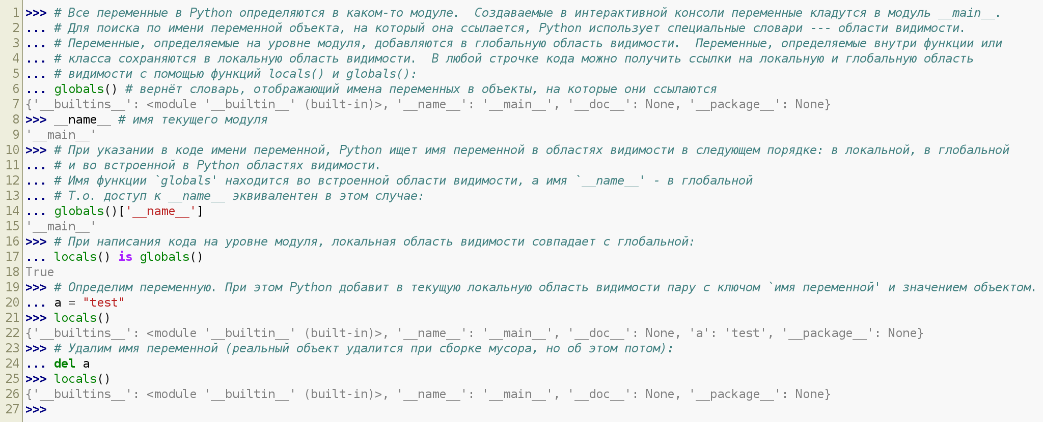
Области видимости Python (1/2)

Slide 11
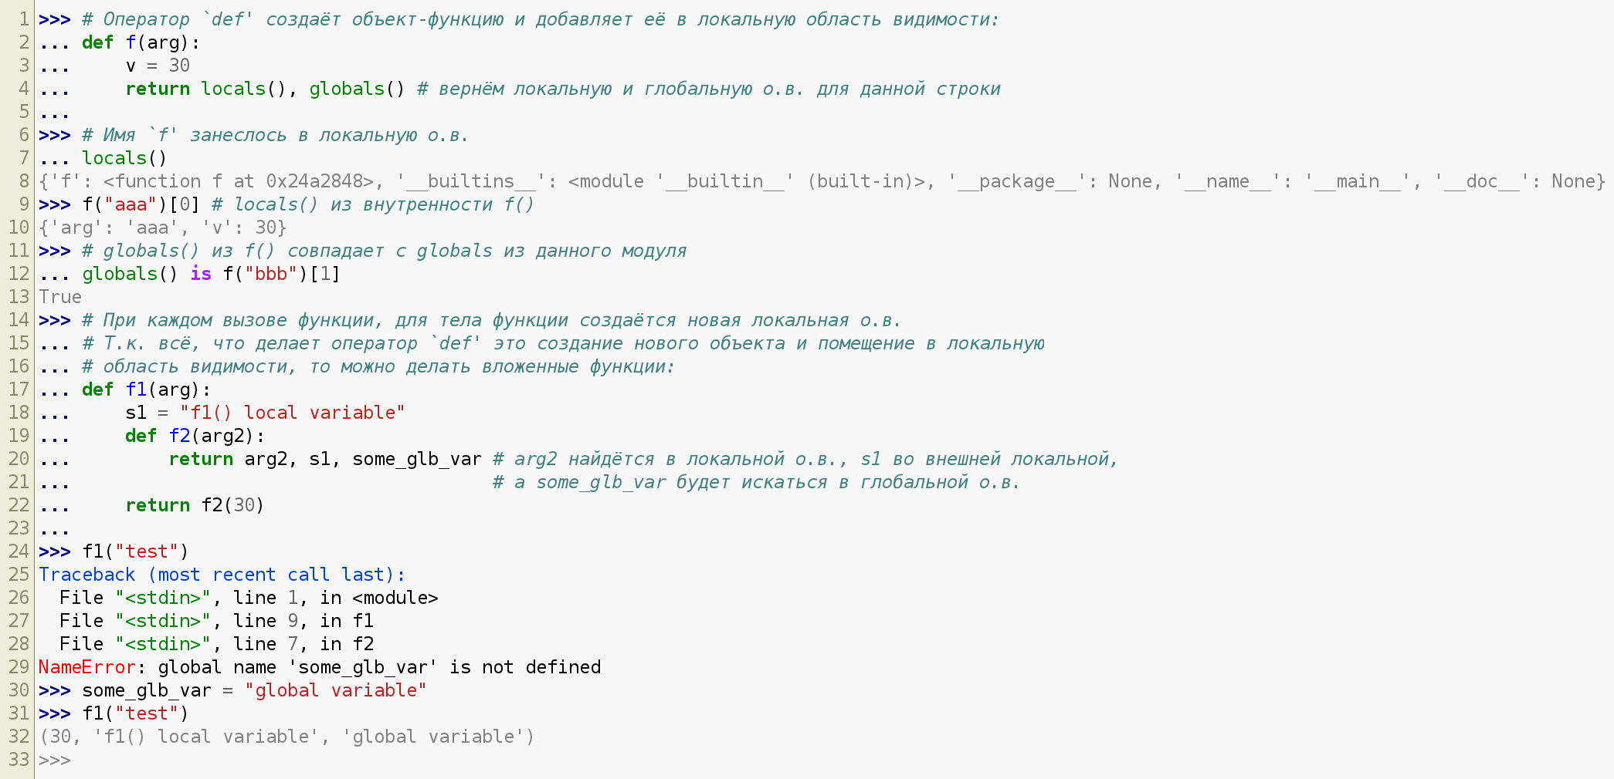
Области видимости Python (2/2)

Slide 12
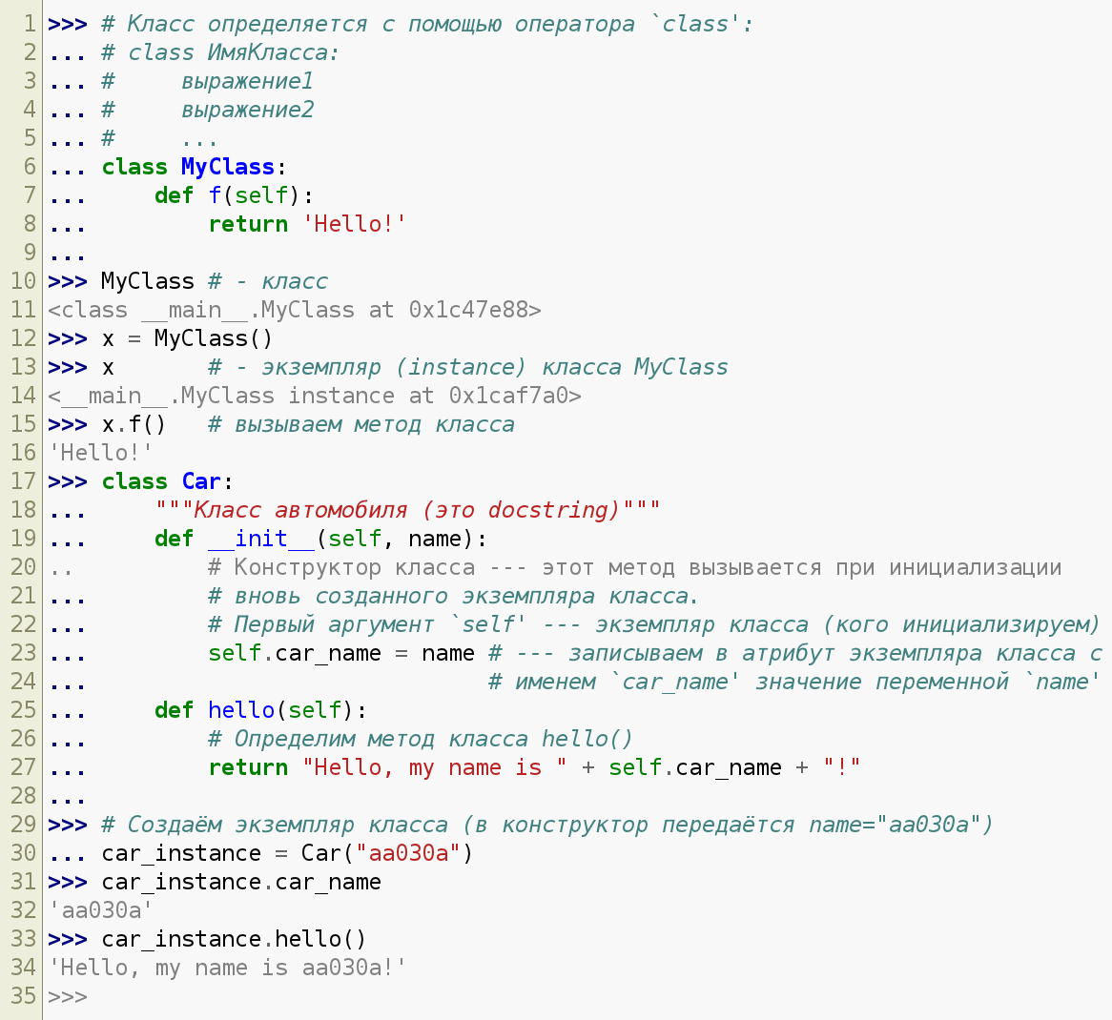
Классы в Python

Slide 13
Прочее
Атрибуты объектов
Модули

